Slide 2
학습 목표
컬렉션과 제네릭 개념
Vector<E> 활용
ArrayList<E> 활용
HashMap<K,V> 활용
Iterator<E> 활용
사용자 제네릭 클래스 만들기

Slide 3
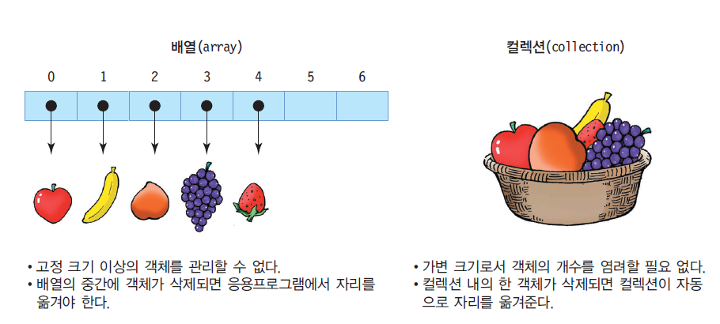
컬렉션(collection)의 개념
컬렉션
요소(element)라고 불리는 가변 개수의 객체들의 저장소
객체들의 컨테이너라고도 불림
요소의 개수에 따라 크기 자동 조절
요소의 삽입, 삭제에 따른 요소의 위치 자동 이동
고정 크기의 배열을 다루는 어려움 해소
다양한 객체들의 삽입, 삭제, 검색 등의 관리 용이

Slide 4
컬렉션 자바 인터페이스와 클래스
Collection<E>
Map<K, V>
Set<E>
List<E>
Queue<E>
인터페이스
클래스
HashSet<E>
ArrayList<E>
Vector<E>
LinkedList<E>
HashMap<K, V>
Stack<E>

Slide 5

컬렉션의 특징
1. 컬렉션은 제네릭(generics) 기법으로 구현
제네릭
특정 타입만 다루지 않고, 여러 종류의 타입으로 변신할 수 있도록 클래스나 메소드를 일반화시키는 기법
클래스나 인터페이스 이름에 <E>, <K>, <V> 등 타입매개변수 포함
제네릭 컬렉션 사례 : 벡터 Vector<E>
<E>에서 E에 구체적인 타입을 주어 구체적인 타입만 다루는 벡터로 활용
정수만 다루는 컬렉션 벡터 Vector<Integer>
문자열만 다루는 컬렉션 벡터 Vector<String>
2. 컬렉션의 요소는 객체만 가능
int, char, double 등의 기본 타입으로 구체화 불가
컬렉션 사례
Vector<int> v = new Vector<int>(); // 컴파일 오류. int는 사용 불가
Vector<Integer> v = new Vector<Integer>(); // 정상 코드

Slide 6

제네릭은 형판과 같은 개념
제네릭
클래스나 메소드를 형판에서 찍어내듯이 생산할 수 있도록
일반화된 형판을 만드는 기법

Slide 7
제네릭의 기본 개념
제네릭
JDK 1.5부터 도입(2004년 기점)
모든 종류의 데이터 타입을 다룰 수 있도록 일반화된 타입 매개 변수로 클래스(인터페이스)나 메소드를 작성하는 기법
C++의 템플릿(template)과 동일
정수만 저장
정수 스택
...
void push(Integer element) { ... }
Integer pop() { ... }
...
20
-345
class Stack<E> {
...
void push(E element) { ... }
E pop() { ... }
...
}
Stack<Integer>
123
10
Stack<String>
...
void push(String element) { ... }
String pop() { ... }
...
“Good”
제네릭 스택
특정 타입으로
구체화
“C#”
“C++”
“Java”
문자열 스택
문자열만 저장

Slide 8
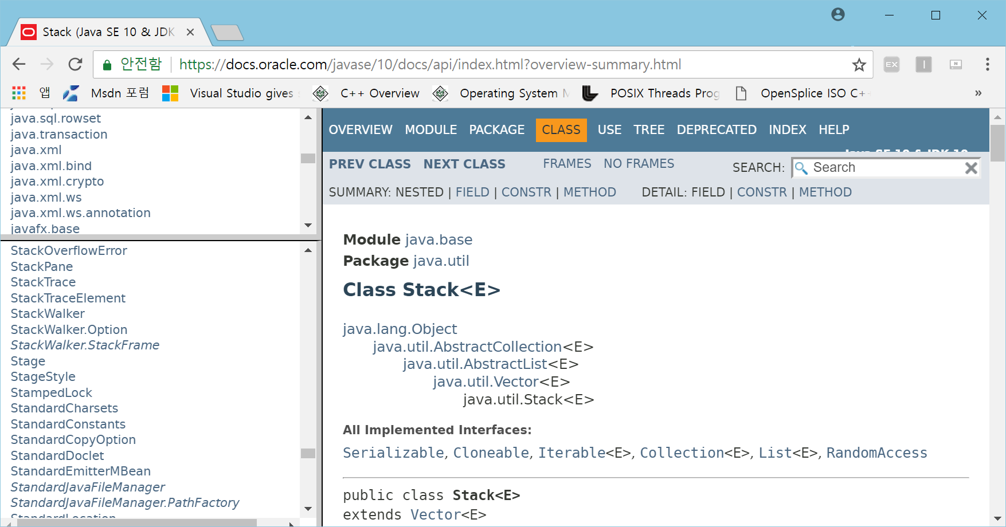
제네릭 Stack<E> 클래스

Slide 9
Vector<E>
벡터 Vector<E>의 특성
<E>에 사용할 요소의 특정 타입으로 구체화
배열을 가변 크기로 다룰 수 있게 하는 컨테이너
배열의 길이 제한 극복
요소의 개수가 넘치면 자동으로 길이 조절
요소 객체들을 삽입, 삭제, 검색하는 컨테이너
삽입, 삭제에 따라 자동으로 요소의 위치 조정
Vector에 삽입 가능한 것
객체, null
기본 타입의 값은 Wrapper 객체로 만들어 저장
Vector에 객체 삽입
벡터의 맨 뒤, 중간에 객체 삽입 가능
Vector에서 객체 삭제
임의의 위치에 있는 객체 삭제 가능

Slide 10
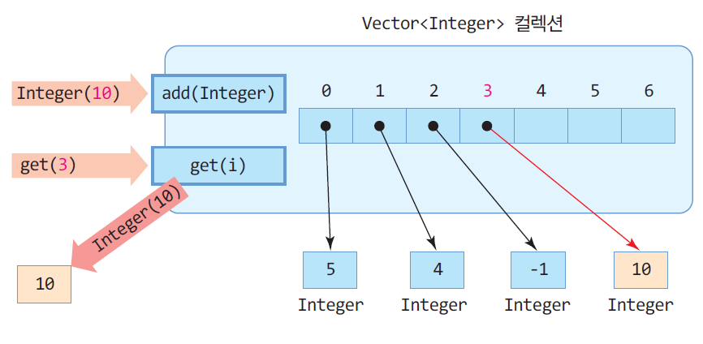
Vector<Integer> 벡터 컬렉션 내부
Vector<Integer> v = new Vector<Integer>();
add()를 이용하여 요소를 삽입하고 get()을 이용하여 요소를 검색합니다

Slide 11
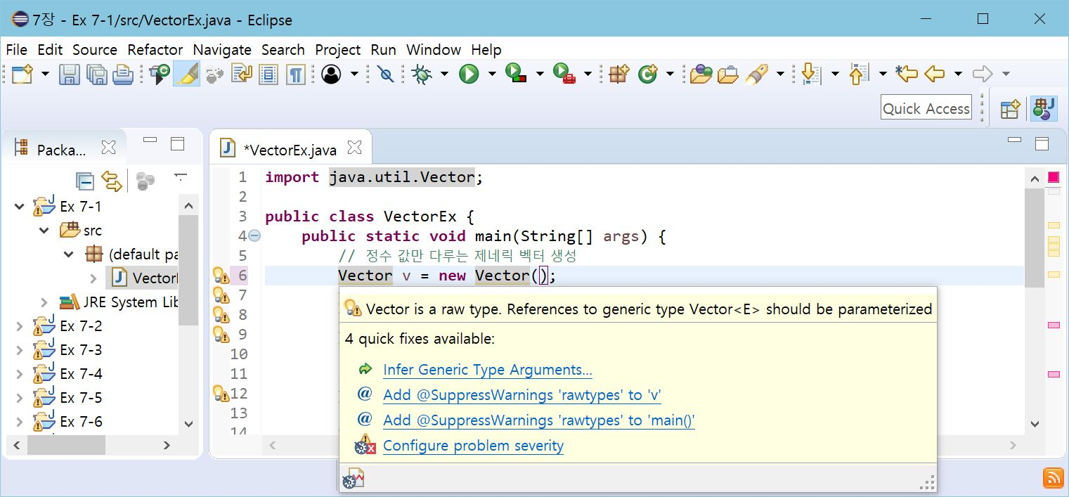
타입 매개 변수 사용하지 않는 경우 경고 발생
Vector로만 사용하면 경고 발생
Vector<Integer>나 Vector<String> 등 타입 매개 변수를 사용하여야 함

Slide 12
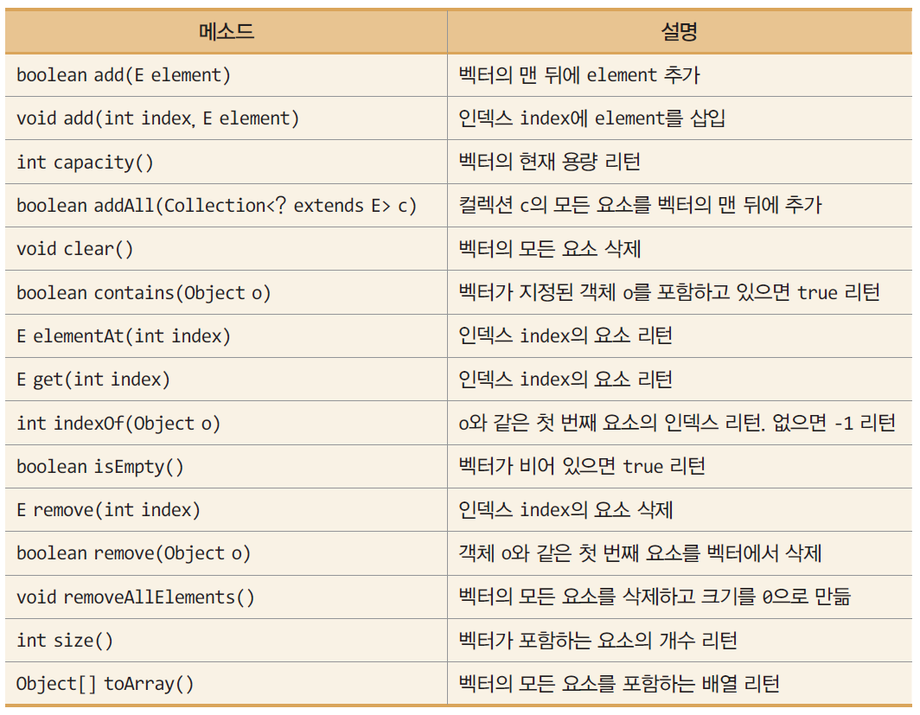
Vector<E> 클래스의 주요 메소드

Slide 13
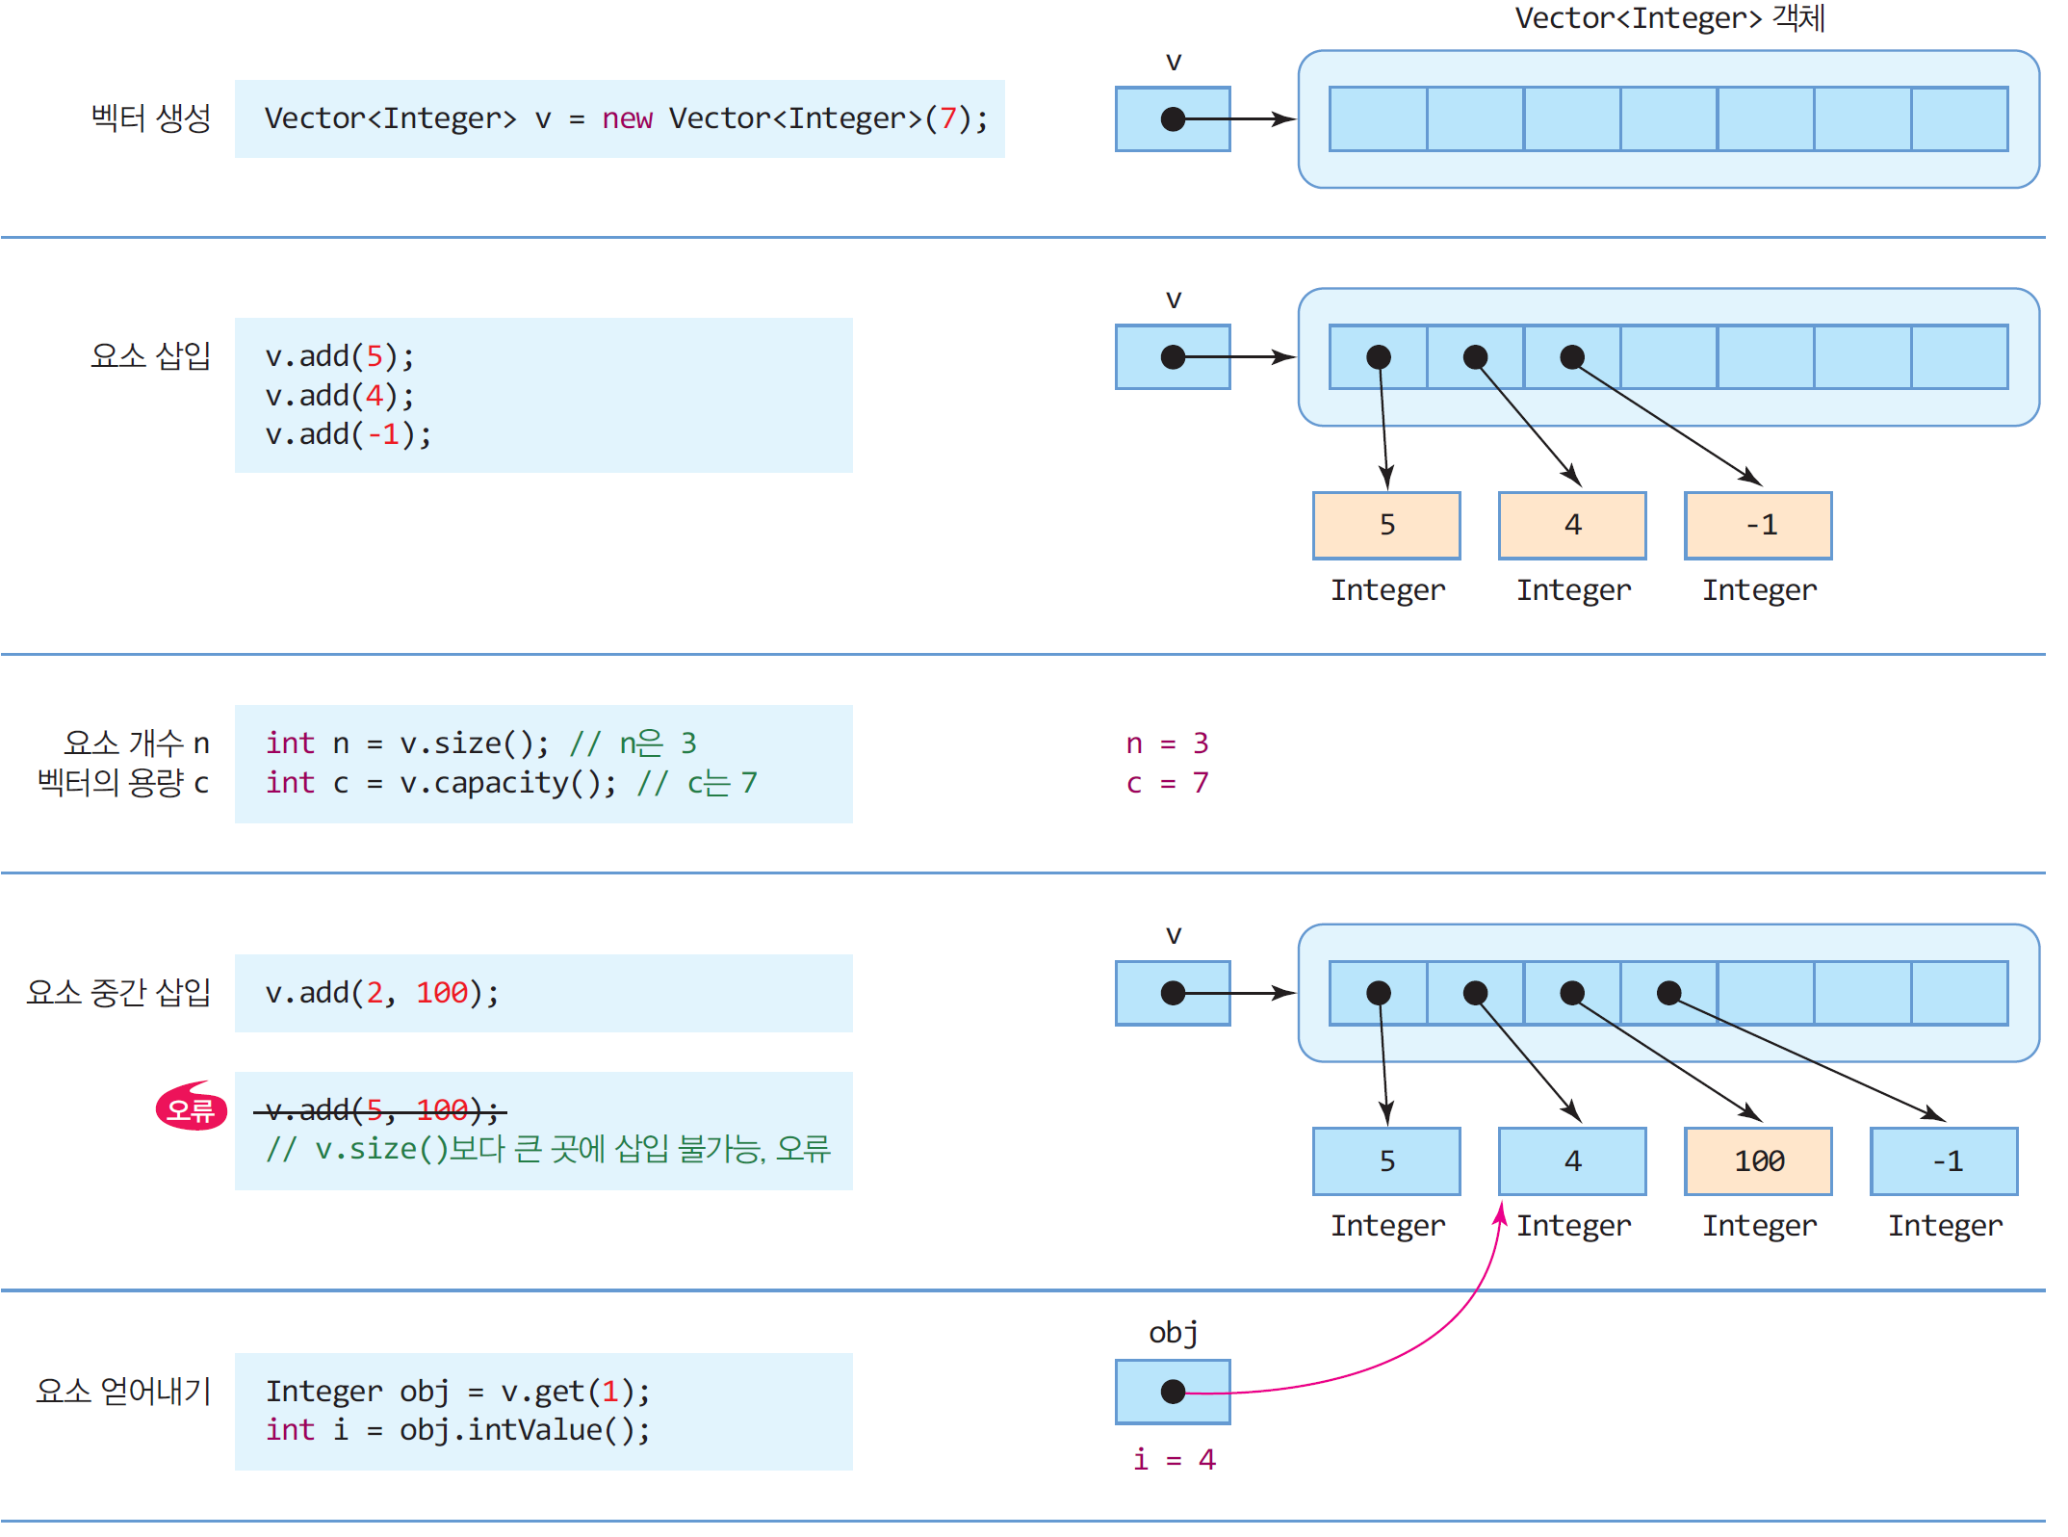
Vector<Integer> 컬렉션 활용 사례

Slide 14
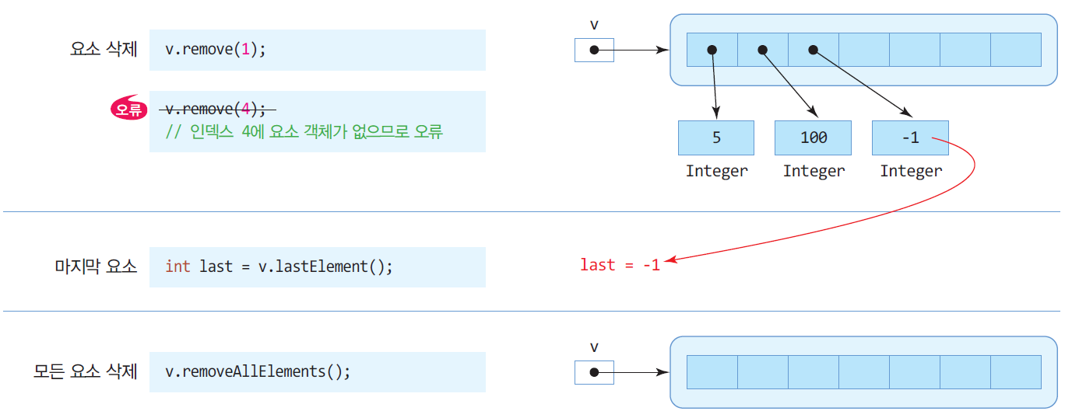
Vector<Integer> 컬렉션 활용 사례(계속)

Slide 15
컬렉션과 자동 박싱/언박싱
JDK 1.5 이전
기본 타입 데이터를 Wrapper 객체로 만들어 삽입
컬렉션으로부터 요소를 얻어올 때, Wrapper 클래스로 캐스팅 필요
JDK 1.5부터
자동 박싱/언박싱이 작동하여 기본 타입 값 삽입 가능
그러나, 타입 매개 변수를 기본 타입으로 구체화할 수는 없음
Vector<Integer> v = new Vector<Integer>();
v.add(Integer.valueOf(4));
Integer n = (Integer)v.get(0);
int k = n.intValue(); // k = 4
Vector<Integer> v = new Vector<Integer> ();
v.add(4); // 4 → Integer.valueOf(4)로 자동 박싱
int k = v.get(0); // Integer 타입이 int 타입으로 자동 언박싱, k = 4
Vector<int> v = new Vector<int> (); // 컴파일 오류

Slide 16
컬렉션 생성문의 진화 : Java 7, Java 10
Java 7 이전
Java 7 이후
컴파일러의 타입 추론 기능 추가
<>(다이어몬드 연산자)에 타입 매개변수 생략
Java 10 이후
var 키워드 도입, 컴파일러의 지역 변수 타입 추론 가능
Vector<Integer> v = new Vector<Integer>(); // Java 7 이전
Vector<Integer> v = new Vector<>(); // Java 7부터 추가, 가능
var v = new Vector<Integer>(); // Java 10부터 추가, 가능

Slide 17
예제 7-1 : 정수만 다루는 Vector<Integer> 컬렉션 활용
정수만 다루는 Vector<Integer> 제네릭 벡터를 생성하고 활용하는 사례를 보인다. 다음 코드에 대한 결과는 무엇인가?
import java.util.Vector;
public class VectorEx {
public static void main(String[] args) {
// 정수 값만 다루는 제네릭 벡터 생성
Vector<Integer> v = new Vector<Integer>();
v.add(5); // 5 삽입
v.add(4); // 4 삽입
v.add(-1); // -1 삽입
// 벡터 중간에 삽입하기
v.add(2, 100); // 4와 -1 사이에 정수 100 삽입
System.out.println("벡터 내의 요소 객체 수 : " + v.size());
System.out.println("벡터의 현재 용량 : " + v.capacity());
// 모든 요소 정수 출력하기
for(int i=0; i<v.size(); i++) {
int n = v.get(i); // 벡터의 i 번째 정수
System.out.println(n);
}
// 벡터 속의 모든 정수 더하기
int sum = 0;
for(int i=0; i<v.size(); i++) {
int n = v.elementAt(i); // 벡터의 i 번째 정수
sum += n;
}
System.out.println("벡터에 있는 정수 합 : " + sum);
}
}
벡터 내의 요소 객체 수 : 4
벡터의 현재 용량 : 10
5
4
100
-1
벡터에 있는 정수 합 : 108

Slide 18
예제 7-2 : Point 클래스의 객체들만 저장하는 벡터 만들기
점 (x, y)를 표현하는 Point 클래스의 객체만 다루는 벡터의 활용을 보여라.
import java.util.Vector;
class Point {
private int x, y;
public Point(int x, int y) {
this.x = x;
this.y = y;
}
public String toString() {
return "(" + x + "," + y + ")";
}
}
public class PointVectorEx {
public static void main(String[] args) {
Vector<Point> v = new Vector<Point>();
// 3 개의 Point 객체 삽입
v.add(new Point(2, 3));
v.add(new Point(-5, 20));
v.add(new Point(30, -8));
v.remove(1); // 인덱스 1의 Point(-5, 20) 객체 삭제
// 벡터에 있는 Point 객체 모두 검색하여 출력
for(int i=0; i<v.size(); i++) {
Point p = v.get(i); // 벡터의 i 번째 Point 객체 얻어내기
System.out.println(p); // p.toString()을 이용하여 객체 p 출력
}
}
}
(2,3)
(30,-8)

Slide 19
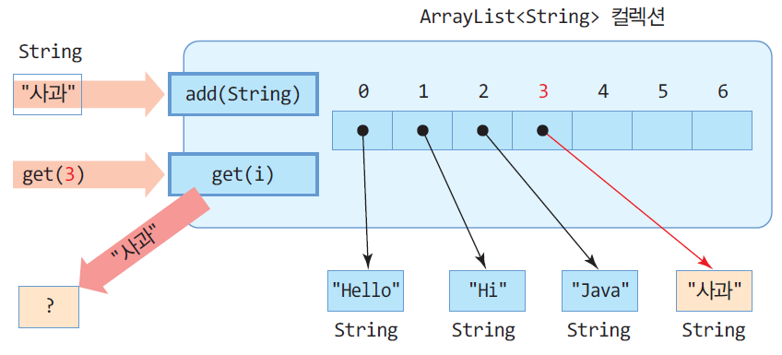
ArrayList<E>
가변 크기 배열을 구현한 클래스
<E>에 요소로 사용할 특정 타입으로 구체화
벡터와 거의 동일
요소 삽입, 삭제, 검색 등 벡터 기능과 거의 동일
벡터와 달리 스레드 동기화 기능 없음
다수 스레드가 동시에 ArrayList에 접근할 때 동기화되지 않음. 개발자가 스레드 동기화 코드 작성
ArrayList<String> = new ArrayList<String>();

Slide 20
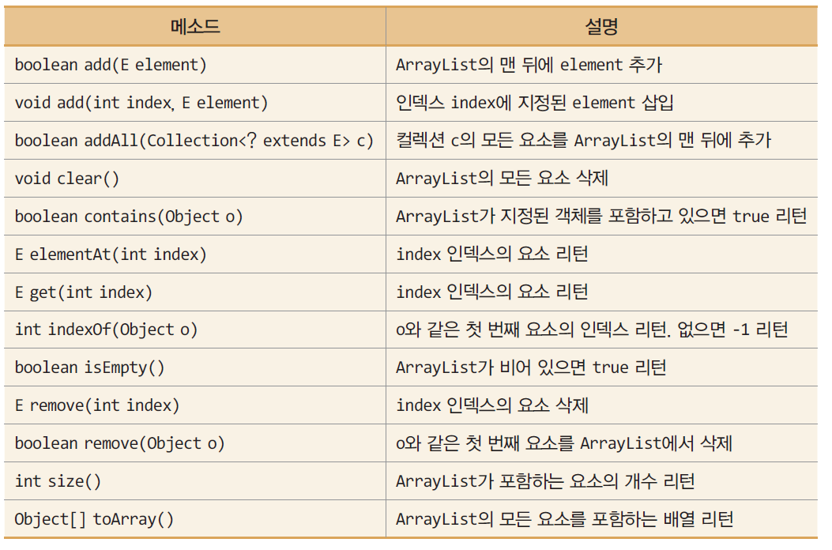
ArrayList<E> 클래스의 주요 메소드

Slide 21
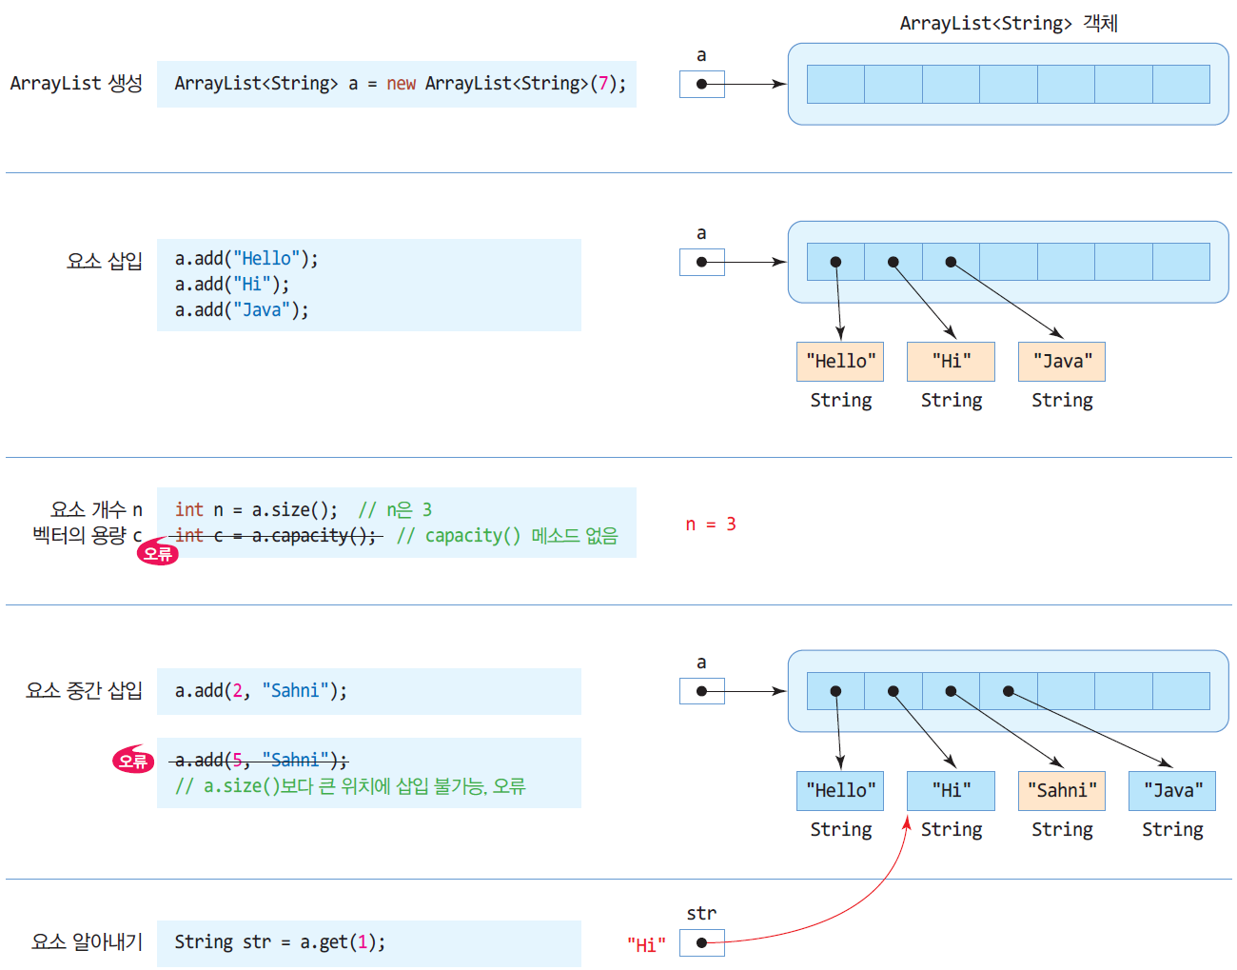
ArrayList<String> 컬렉션 활용 사례

Slide 22
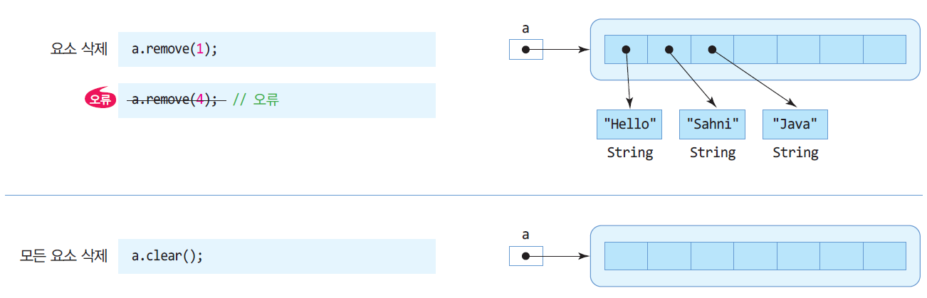
ArrayList<String> 컬렉션 활용 사례(계속)

Slide 23
예제 7-3 : 문자열만 다루는 ArrayList<String> 활용
이름을 4개 입력받아 ArrayList에 저장하고, ArrayList에 저장된 이름을 모두 출력한 후,
제일 긴 이름을 출력하라.
import java.util.*;
public class ArrayListEx {
public static void main(String[] args) {
// 문자열만 삽입가능한 ArrayList 컬렉션 생성
ArrayList<String> a = new ArrayList<String>();
// 키보드로부터 4개의 이름 입력받아 ArrayList에 삽입
Scanner scanner = new Scanner(System.in);
for(int i=0; i<4; i++) {
System.out.print("이름을 입력하세요>>");
String s = scanner.next(); // 키보드로부터 이름 입력
a.add(s); // ArrayList 컬렉션에 삽입
}
// ArrayList에 들어 있는 모든 이름 출력
for(int i=0; i<a.size(); i++) {
// ArrayList의 i 번째 문자열 얻어오기
String name = a.get(i);
System.out.print(name + " ");
}
// 가장 긴 이름 출력
int longestIndex = 0;
for(int i=1; i<a.size(); i++) {
if(a.get(longestIndex).length() < a.get(i).length())
longestIndex = i;
}
System.out.println("\n가장 긴 이름은 : " +
a.get(longestIndex));
}
}
이름을 입력하세요>>Mike
이름을 입력하세요>>Jane
이름을 입력하세요>>Ashley
이름을 입력하세요>>Helen
Mike Jane Ashley Helen
가장 긴 이름은 : Ashley

Slide 24


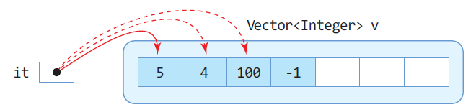
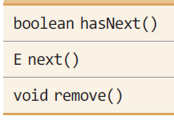
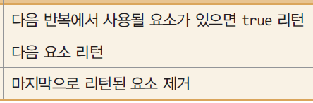
컬렉션의 순차 검색을 위한 Iterator
Iterator<E> 인터페이스
리스트 구조의 컬렉션에서 요소의 순차 검색을 위한 인터페이스
Vector<E>, ArrayList<E>, LinkedList<E>가 상속받는 인터페이스
Iterator 객체 얻어내기
컬렉션의 iterator() 메소드 호출
해당 컬렉션을 순차 검색할 수 있는
Iterator 객체 리턴
컬렉션 검색 코드
Vector<Integer> v = new Vector<Integer>();
Iterator<Integer> it = v.iterator();
while(it.hasNext()) { // 모든 요소 방문
int n = it.next(); // 다음 요소 리턴
...
}
Vector<Integer>객체와 Iterator 객체의 관계

Slide 25
예제 7-4 : Iterator<Integer>를 이용하여 정수 벡터 검색
예제 7-1의 코드 중에서 벡터 검색 부분을 Iterator<Integer>를 이용하여 수정하라.
import java.util.*;
public class IteratorEx {
public static void main(String[] args) {
// 정수 값만 다루는 제네릭 벡터 생성
Vector<Integer> v = new Vector<Integer>();
v.add(5); // 5 삽입
v.add(4); // 4 삽입
v.add(-1); // -1 삽입
v.add(2, 100); // 4와 -1 사이에 정수 100 삽입
// Iterator를 이용한 모든 정수 출력하기
Iterator<Integer> it = v.iterator(); // Iterator 객체 얻기
while(it.hasNext()) {
int n = it.next();
System.out.println(n);
}
// Iterator를 이용하여 모든 정수 더하기
int sum = 0;
it = v.iterator(); // Iterator 객체 얻기
while(it.hasNext()) {
int n = it.next();
sum += n;
}
System.out.println("벡터에 있는 정수 합 : " + sum);
}
}
5
4
100
-1
벡터에 있는 정수 합 : 108

Slide 26
HashMap<K,V>
키(key)와 값(value)의 쌍으로 구성되는 요소를 다루는 컬렉션
K : 키로 사용할 요소의 타입
V : 값으로 사용할 요소의 타입
키와 값이 한 쌍으로 삽입
‘값’을 검색하기 위해서는 반드시 ‘키’ 이용
삽입 및 검색이 빠른 특징
요소 삽입 : put() 메소드
요소 검색 : get() 메소드
예) HashMap<String, String> 생성, 요소 삽입, 요소 검색
HashMap<String, String> h = new HashMap<String, String>(); // 해시맵 객체 생성
h.put("apple", "사과"); // "apple" 키와 "사과" 값의 쌍을 해시맵에 삽입
String kor = h.get("apple"); // "apple" 키로 값 검색. kor는 "사과“

Slide 27
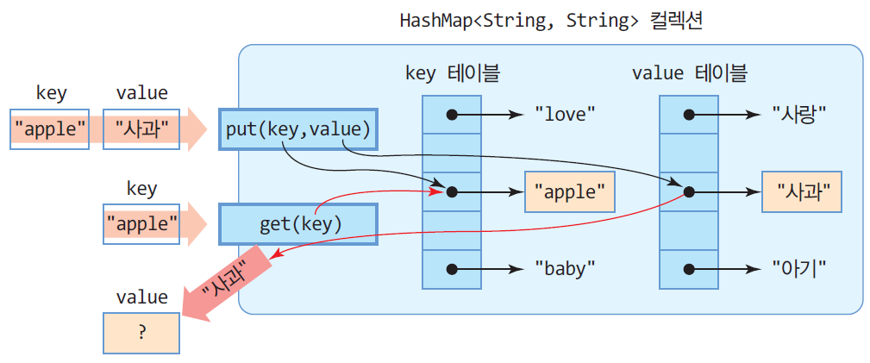
HashMap<String, String>의 내부 구성
HashMap<String, String> map = new HashMap<String, String>();

Slide 28
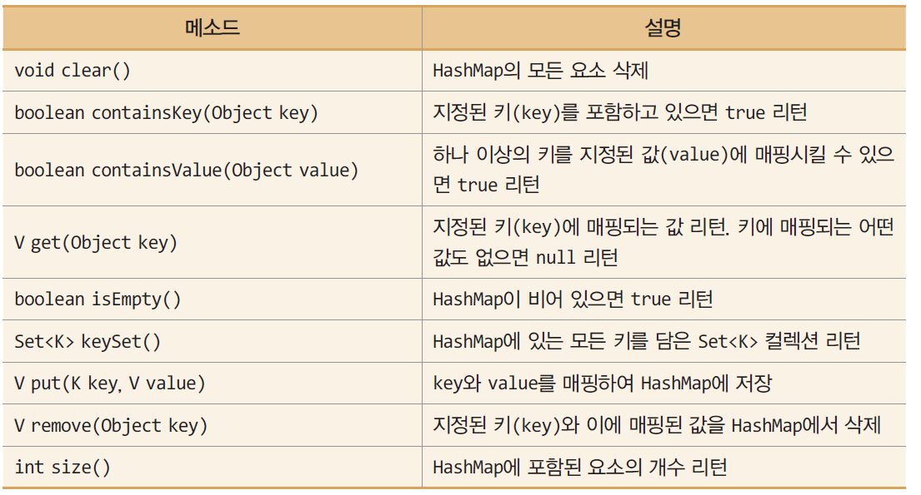
HashMap<K,V>의 주요 메소드

Slide 29
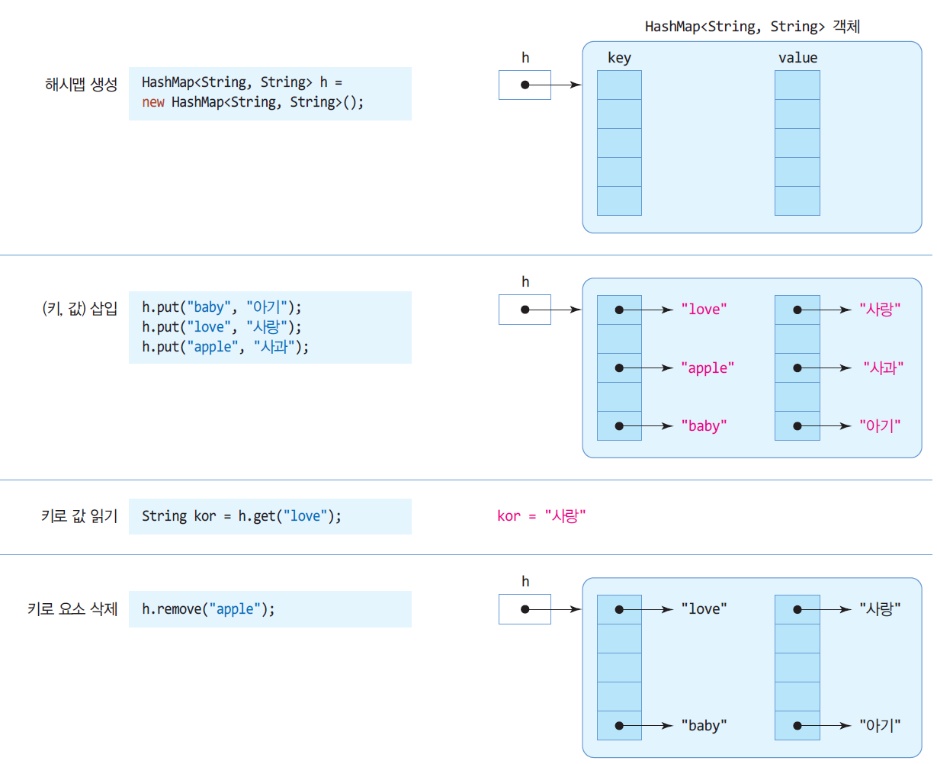
HashMap<String, String> 컬렉션 활용 사례

Slide 30
예제 7-5 : HashMap<String, String>로 (영어, 한글) 단어 쌍을 저장하고 검색하기
영어 단어와 한글 단어의 쌍을 HashMap에 저장하고, 영어 단어로 한글 단어를 검색하는 프로그램을 작성하라.
import java.util.*;
public class HashMapDicEx {
public static void main(String[] args) {
// 영어 단어와 한글 단어의 쌍을 저장하는 HashMap 컬렉션 생성
HashMap<String, String> dic = new HashMap<String, String>();
// 3 개의 (key, value) 쌍을 dic에 저장
dic.put("baby", "아기"); // "baby"는 key, "아기"은 value
dic.put("love", "사랑");
dic.put("apple", "사과");
// dic 해시맵에 들어 있는 모든 (key, value) 쌍 출력
Set<String> keys = dic.keySet(); // 모든 키를 Set 컬렉션에 받아옴
Iterator<String> it = keys.iterator(); // Set에 접근하는 Iterator 리턴
while(it.hasNext()) {
String key = it.next(); // 키
String value = dic.get(key); // 값
System.out.print("(" + key + "," + value + ")");
}
System.out.println();
// 영어 단어를 입력받고 한글 단어 검색
Scanner scanner = new Scanner(System.in);
for(int i=0; i<3; i++) {
System.out.print("찾고 싶은 단어는?");
String eng = scanner.next();
// 해시맵에서 '키' eng의 '값' kor 검색
String kor = dic.get(eng);
if(kor == null)
System.out.println(eng +
"는 없는 단어 입니다.");
else
System.out.println(kor);
}
}
}
(love,사랑)(apple,사과)(baby,아기)
찾고 싶은 단어는?apple
사과
찾고 싶은 단어는?babo
babo는 없는 단어 입니다.
찾고 싶은 단어는?love
사랑

Slide 31
제네릭 만들기
제네릭 클래스 작성
클래스 이름 옆에 일반화된 타입 매개 변수 추가
제네릭 객체 생성 및 활용
제네릭 타입에 구체적인 타입을 지정하여 객체를 생성하는 것을 구체화라고 함
public class MyClass<T> {
T val;
void set(T a) {
val = a;
}
T get() {
return val;
}
}
val의 타입은 T
제네릭 클래스 MyClass 선언, 타입 매개 변수 T
T 타입의 값 a를 val에 지정
T 타입의 값 val 리턴
MyClass<String> s = new MyClass<String>(); // T를 String으로 구체화
s.set("hello");
System.out.println(s.get()); // "hello" 출력
MyClass<Integer> n = new MyClass<Integer>(); // T를 Integer로 구체화
n.set(5);
System.out.println(n.get()); // 숫자 5 출력

Slide 32
예제 7-6 : 제네릭 스택 만들기
스택을 제네릭 클래스로 작성하고, String과 Integer형 스택을 사용하는 예를 보여라.
class GStack<T> {
int tos;
Object [] stck;
public GStack() {
tos = 0;
stck = new Object [10];
}
public void push(T item) {
if(tos == 10)
return;
stck[tos] = item;
tos++;
}
public T pop() {
if(tos == 0)
return null;
tos--;
return (T)stck[tos];
}
}
public class MyStack {
public static void main(String[] args) {
GStack<String> stringStack = new GStack<String>();
stringStack.push("seoul");
stringStack.push("busan");
stringStack.push("LA");
for(int n=0; n<3; n++)
System.out.println(stringStack.pop());
GStack<Integer> intStack = new GStack<Integer>();
intStack.push(1);
intStack.push(3);
intStack.push(5);
for(int n=0; n<3; n++)
System.out.println(intStack.pop());
}
}
LA
busan
seoul
5
3
1

